Slide 1
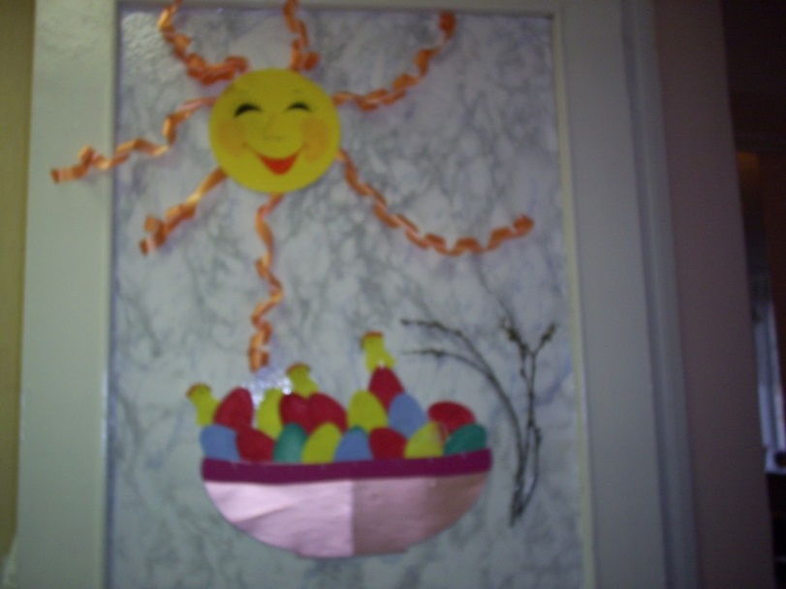
Развитие творческого воображения дошкольников на занятиях по изо - деятельности
ГБОУ средняя общеобразовательная школа №365
Воспитатель Табанина
Любовь Юрьевна

Slide 2
«Волшебный кружок»
Notes:
Как вы думаете, ребята, что здесь нарисовано? Если хорошо посмотреть и подумать, может быть этот круг нам напоминает каких-то героев сказок?

Slide 3
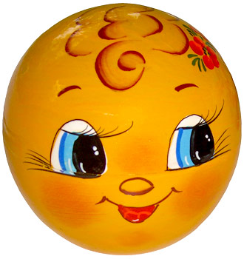
КОЛОБОК

Slide 4
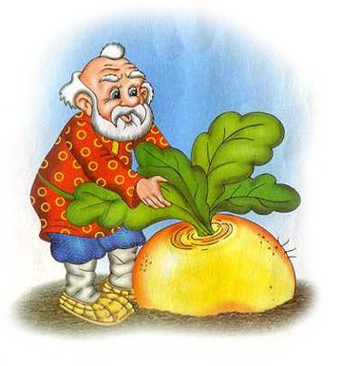
РЕПКА

Slide 5
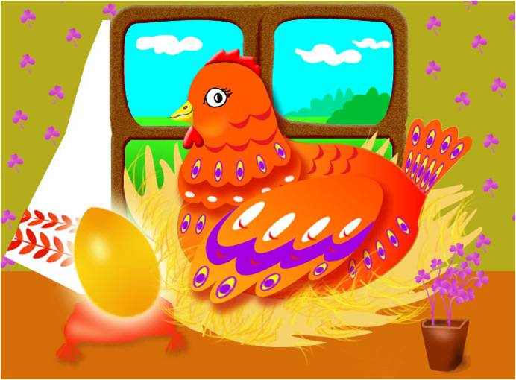
КУРОЧКА РЯБА

